Slide 1



Nhiệt liệt chào mừng
Các thầy cô giáo về dự giờ
Giáo viên : Phạm Thị Tâm
Đơn vị: Trường Tiểu học Tây Hưng
Tiên Lãng- Hải Phòng

Slide 2


Slide 3


Slide 4
Thứ năm ngày 7 tháng 11 năm 2024
Toán
Phép cộng (có nhớ) số có hai chữ số với số có hai chữ số.

Slide 5

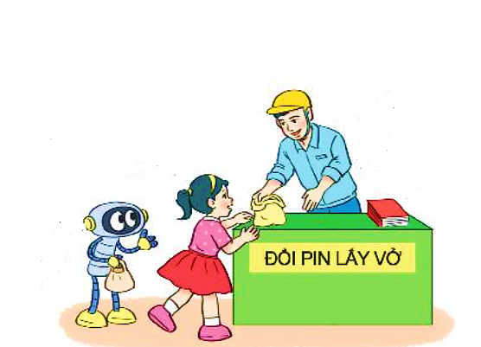
Cháu có
36 cục pin.
Cả hai cháu
có bao nhiêu
cục pin?
36 + 17 = 53
Cháu có
17 cục pin.
36
+
17
___
3
5

Slide 6
Thứ năm ngày 7 tháng 11 năm 2024
Toán
Phép cộng ( có nhớ) số có hai chữ số với số có hai chữ số.
2.Hoạt động
Bài 1: Tính
Bài 2: Đặt tính rồi tính
Bài 3:

Slide 7
Mỗi hình có 1 que tính đặt sai vị trí. Em hãy đặt lại cho đúng. Biết rằng:
3
b) Que tính ở số hạng thứ hai đặt sai.
a) Que tính ở kết quả đặt sai.

Slide 9


RUNG
CHUÔNG VÀNG

Slide 10




6
1
2
3
4
5
7
8
9
CÂU HỎI 1
10
BẮT ĐẦU
19 + 17=?
A. 36 B. 35 C. 26 D. 37
Đáp án:
A. 36

Slide 11
6
1
2
3
4
5
7
8
9
CÂU HỎI 2
10
BẮT ĐẦU
28kg + 19kg = ?
A .47 B. 36 kg C. 47kg D. 36.
Đáp án:
C. 47kg

Slide 12




xin
trân
Cảm
ơn
các
Thầy
các
giáo
và
các
em
học
sinh

